Slide 1

الصّف : الثالث
المادة : لغة عربيّة
قراءة
الموضوع : الحكيم والفلاّحون الثلاثة

Slide 2



أن تقرأ الدّرس قراءة سليمة معبّرة
أن تشرح المفردات الجديدة في النصّ
أن تحدّد مرادف بعض الكلمات اعتماداً على النصّ
أن تصيغ جملاً و تراكيب وفق نمطٍ معيّنٍ .
أن تحدّد الفكرة العامة للنصّ
أن تبدي رأيك في كيفية المحافظة على سلامة العين .

Slide 3

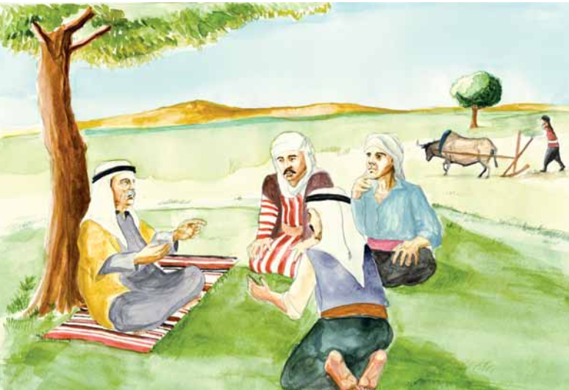

Slide 4

والآن عزيزي التلميذ تعال نقرأُ الفِقرَةَ الآتية :
فكّرَ الحكيمُ بأحوالِ الفلاّحين وقال للثالث ِ : لديّ حلٌّ يُغنيكَ , أرسلْ بطلبِ جاريكَ الفلاّحين ِالفقيرين .
اجتمع الفلاّحون الثّلاثةُ , وراحَ الحكيمُ يُحدّثهم قائلاً : بإمكانكم أن تصبحوا أغنياءَ , ولكنْ شرط أن تتعاونوا وتُخلصوا في العملِ , فلا ينوي أحدُكم الّشرّ لأخيه بل يبادلهُ المحبةَ والوفاءَ .
قالوا : سيكونُ ذلك , ولكنْ ما الطريقةُ لنصبحَ اغنياءَ؟
قالَ : البقرةُ تحرثُ الأرضَ , والبئرُ تسقيها , وانتم الثّلاثةُ وعِيالُكمُْ تعملون في الأرضِ وتعيشون َ من خيراتِها .
سُرّ الفلاّحون بذلك , فقالَ الثّالثُ لزوجتهِ : اذهبي وادْعي جارَتيْكِ لِحضورِ الاجتماعِ , فاجتمعوا وخطّطوا ووزّعوا العملَ فيما بينهم , وصنعوا ناعورةً لِرَفعِ الماءِ من البترِ , وما هي إلا سنواتٌ قليلةٌ حتّى تبدّلتْ حالُ الأُسَرِ الثّلاثِ

Slide 5

شرح المفردات الجديدة في النصّ :
لديّ : عندي
وعِيالُكُمْ : أبناؤكم

Slide 6
الفِكرُ الفرعيّةُ في النصّ :
الفكرة الرئيسة في النص ّ:
المحبّةُ والوفاءُ تصنعُ المستحيل
الفكرة الأولى : توزيعُ العملِ على الفلاحين الثلاثة . الفكرة الثانية : فرحُ الفلاحين بثمارِ تعاونِهم ومحبّتِهم .

